Slide 1
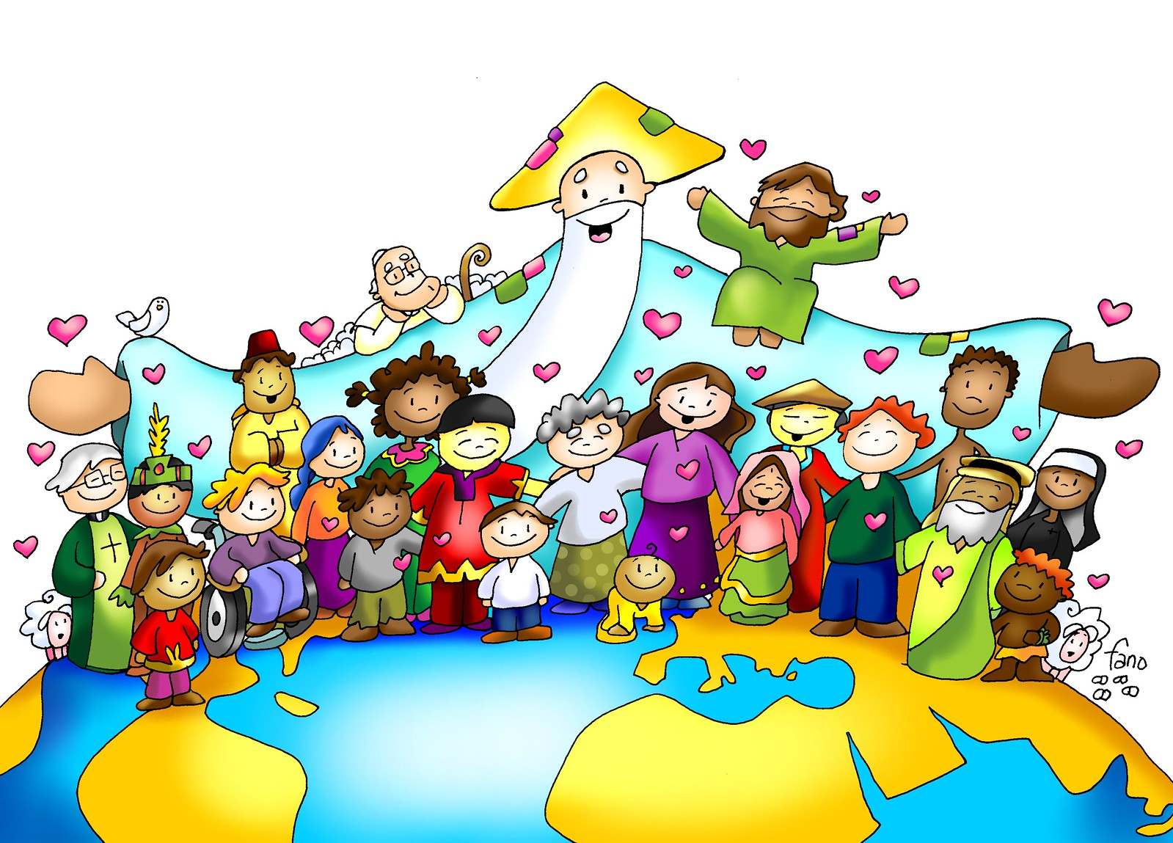
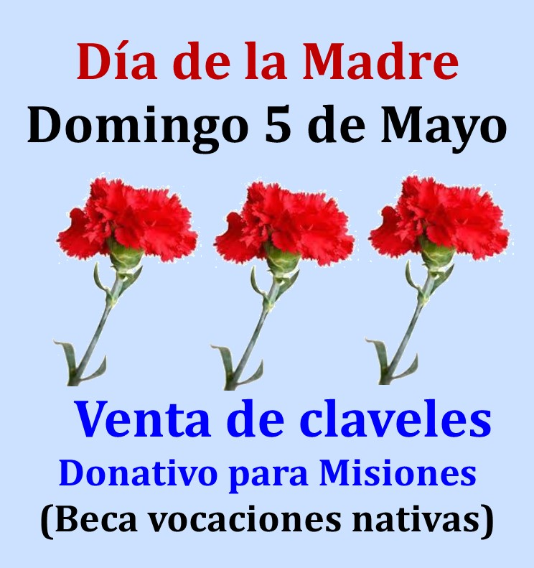
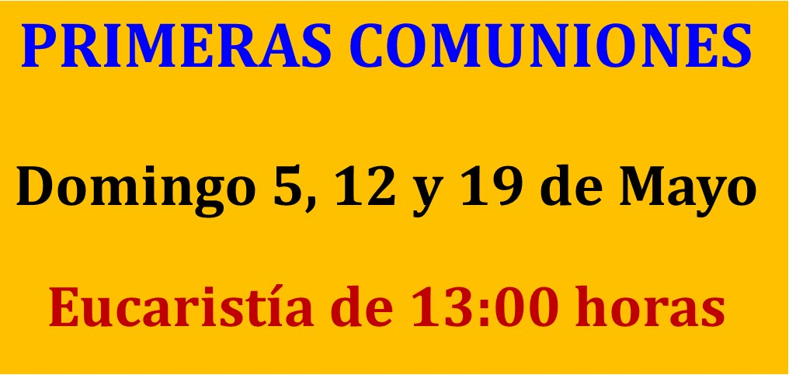
 www.cristoredentor.info
 va-cristoredentor@archivalladolid.org
www.instagram.com/cristoredentorva

Slide 2
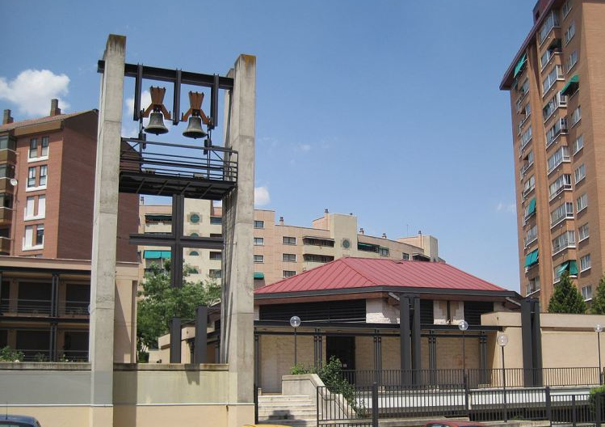
¡BIENVENIDOS!
DOMINGO, DÍA DEL SEÑOR
ORIENTADA A NIÑOS, PREADOLESCENTES Y FAMILIAS
COMUNIDAD PARROQUIAL CRISTO REDENTOR –VALLADOLID-

Slide 3
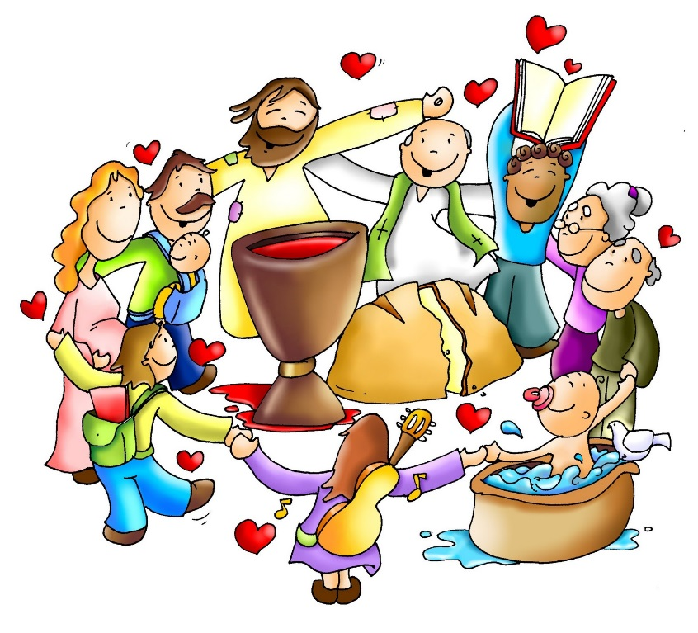
VEN A LA FIESTA
Ven a la fiesta, la fiesta con Jesús.
Ven a cantar, a celebrar,
que con nosotros se quiso quedar.
Lleva la mano hasta la frente;
lleva la mano al barrigón,
al hombro izquierdo y luego al derecho
y di muy fuerte: ¡La fiesta empezó!
Ven a la fiesta, la fiesta con Jesús.
Ven a cantar, a celebrar,
que con nosotros se quiso quedar. (bis)

Slide 4
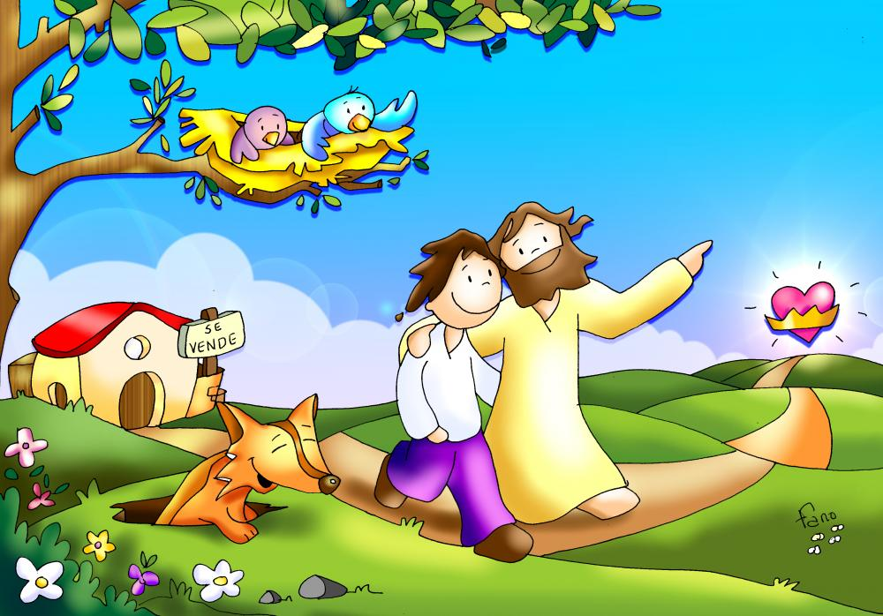
V DOMINGO DE PASCUA

Slide 5
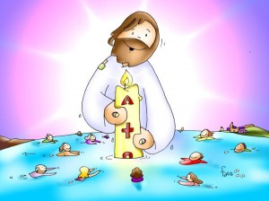
GLORIA AL SEÑOR
Gloria al Señor que vive en el cielo.
Gloria al Señor que vive en la tierra.
Gloria al Señor, Gloria al Señor.
Que nos pide ayuda a los hombres de hoy.(Bis)

Slide 6
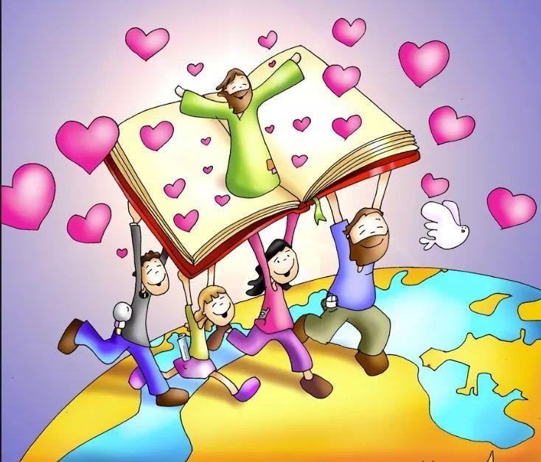
LITURGIA DE LA PALABRA
PRIMERA LECTURA:
Libro de los Hechos de los Apóstoles.
SALMO:
El Señor es mi alabanza en la gran asamblea.
SEGUNDA LECTURA:
Primera carta
del apóstol san Juan.

Slide 7
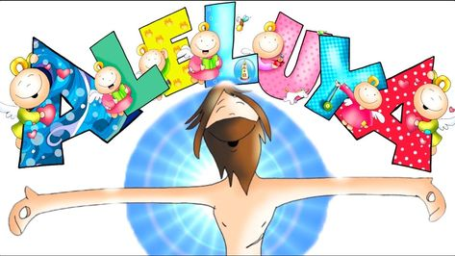
CRISTO VIVE!
Cristo vive dentro de ti,
Ale - luya, Alelu-u-u-ya.
Cristo vive dentro de ti,
y entre nosotros Ale- lu - ya. (Bis)

Slide 8
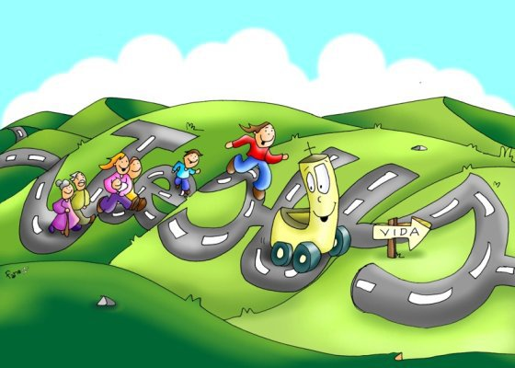
san Juan 15
El que permanece en mí y yo en él,
ese da fruto abundante.

Slide 9
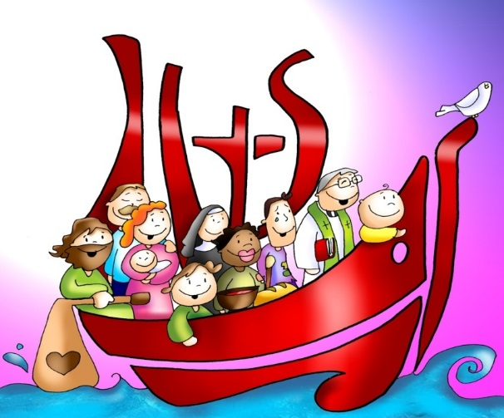
CREDO de los apóstoles
Creo en Dios, Padre Todopoderoso,
Creador del cielo y de la tierra.
Creo en Jesucristo, su único Hijo,
Nuestro Señor, que fue concebido por
obra y gracia del Espíritu Santo,
nació de Santa María Virgen;
Padeció bajo el poder de Poncio Pilato,
fue crucificado, muerto y sepultado,
descendió a los infiernos,
al tercer día resucitó de entre los muertos,
subió a los cielos y está sentado a la
derecha de Dios, Padre todopoderoso.
Desde allí ha de venir a juzgar
a vivos y muertos.
Creo en el Espíritu Santo,
la santa Iglesia católica,
la comunión de los santos,
el perdón de los pecados,
la resurrección de la carne
y la vida eterna.
Amén.

Slide 10
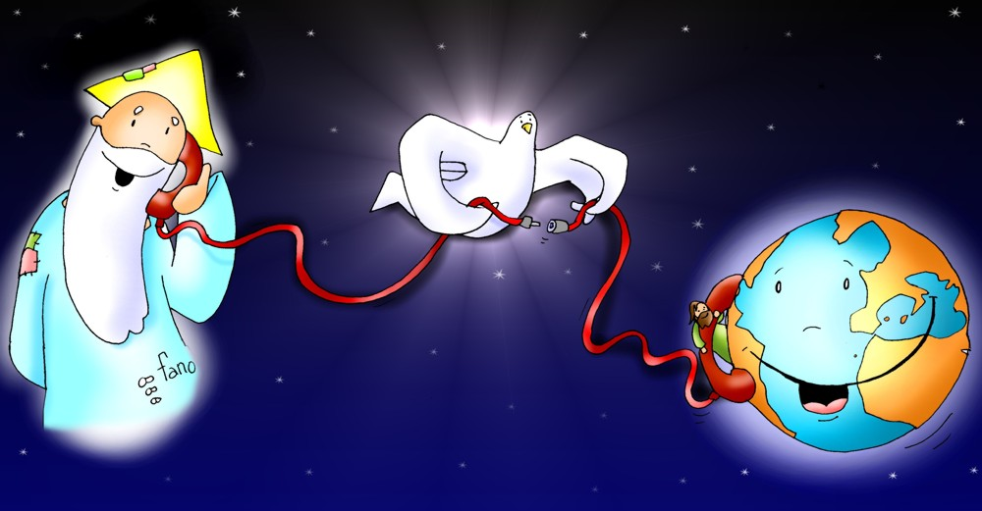
Respondemos:
Te rogamos, óyenos.

Slide 11
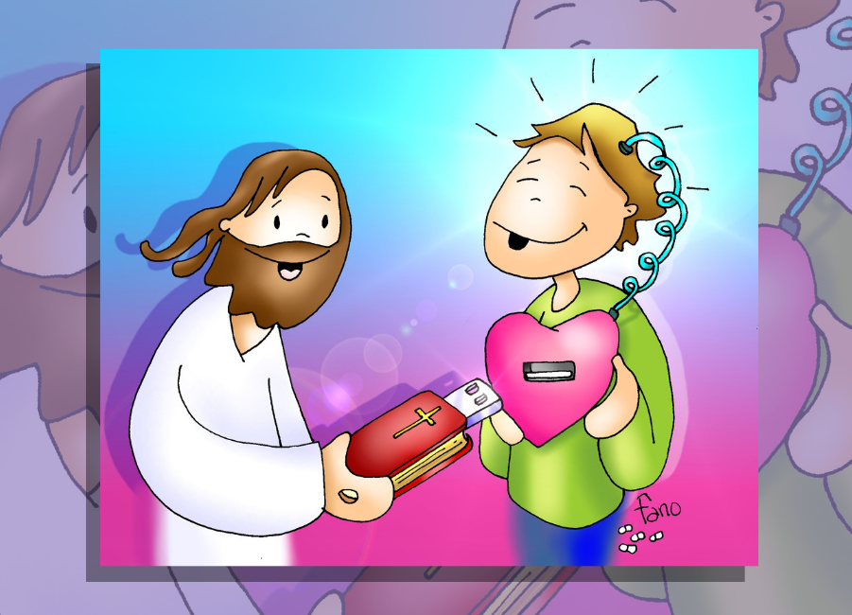
TE DOY MI CORAZÓN
Te doy mi corazón,
te doy mi alma,
yo vivo para ti.
Cada paso que doy
en cada momento
haz tu voluntad en mi.

Slide 12
“Orad, hermanos, para que este sacrificio, mío y vuestro, sea agradable a Dios, Padre todopoderoso “
Todos: “El Señor reciba de tus manos este sacrificio, para alabanza y gloria de su Nombre, para nuestro bien y el de toda su Santa Iglesia”

Slide 13
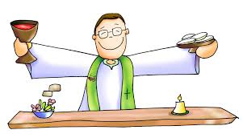
PLEGARIA EUCARÍSTICA
El Señor esté con vosotros
Y con tu espíritu.
Levantemos el corazón.
Lo tenemos levantado hacia el Señor.
Demos gracias al Señor nuestro Dios.
Es justo y necesario.

Slide 14
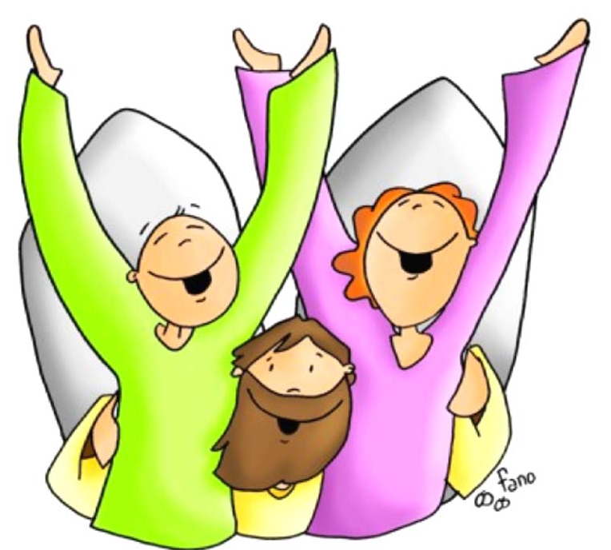
SANTO ES EL SEÑOR
Santo, Santo, Santo es el Señor,
Dios del universo.
Llenos están el cielo y la tierra
de su gloria.
Hosanna en el cielo.
Bendito el que viene
en el nombre del Señor.
Hosanna en el cielo.

Slide 15
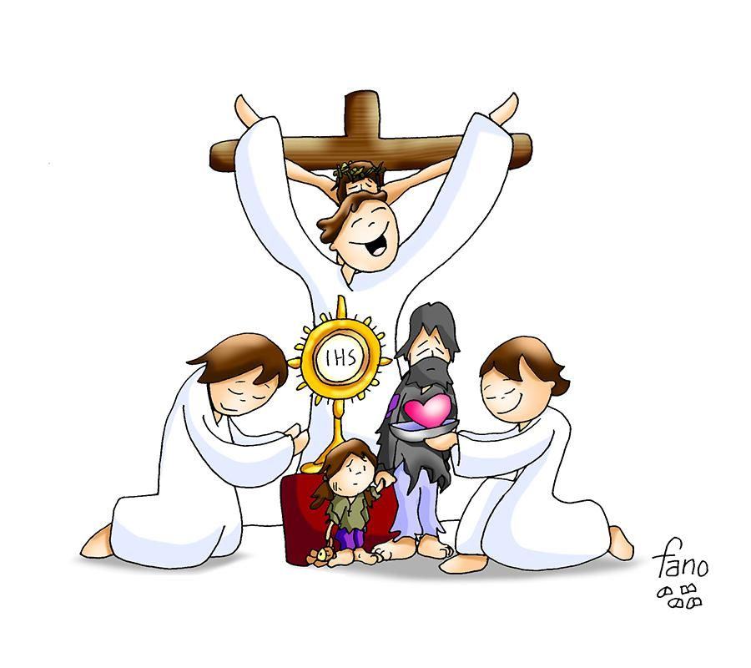
El pan y el vino se transforman en el Cuerpo y en la Sangre de Jesús.
CONSAGRACIÓN

Slide 16
san Juan 15
El que permanece en mí y yo en él,
ese da fruto abundante.

Slide 17
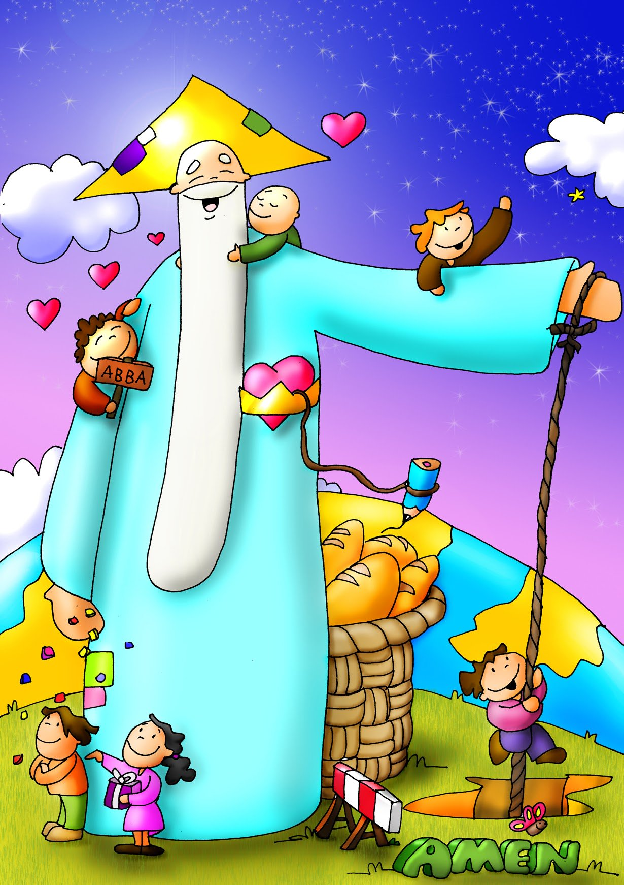
Padre Nuestro
que estás en el
Santificado sea tu nombre
Venga a nosotros tu
Hágase tu voluntad
en la como en el
Danos hoy nuestro de cada día
Perdona nuestras ofensas
como también nosotros perdonamos
a los que nos ofenden
No nos dejes caer en la tentación
y líbranos del mal.

Slide 18
… esperamos la venida gloriosa de nuestro Señor Jesucristo.
Todos: Tuyo es el Reino, tuyo el poder y la gloria, por siempre, Señor.

Slide 19
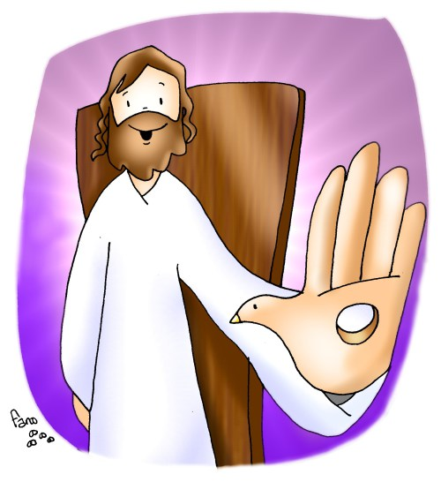
RITO DE LA PAZ
… La paz del Señor esté siempre con vosotros.
Todos: Y con tu espíritu.
…Daos fraternalmente la paz

Slide 20
PARA EL QUE NUNCA LA DIO
Para el que nunca la dio
para el que siempre soñó
para el que bien la conoce.
Para el que está junto a ti
y quiere hacerte feliz
en un mundo de ilusiones.
1/2

Slide 21
Paz para todos aquellos que no la han dado.
Para todos aquellos que no llegaron.
Para todos aquellos venga la paz.
Paz si eres padre de familia tengas paz.
Si vives enamorado tengas paz.
En el mundo entero reine la paz.
Paz, siempre la paz,
venga la paz, a todos la paz,
siempre la paz.
2/2

Slide 22
Éste es el Cordero de Dios que quita el pecado del mundo. Dichosos los invitados a la mesa del Señor.
Todos:
Señor, no soy digno de que entres en mi casa, pero una palabra tuya bastará para sanarme.

Slide 23
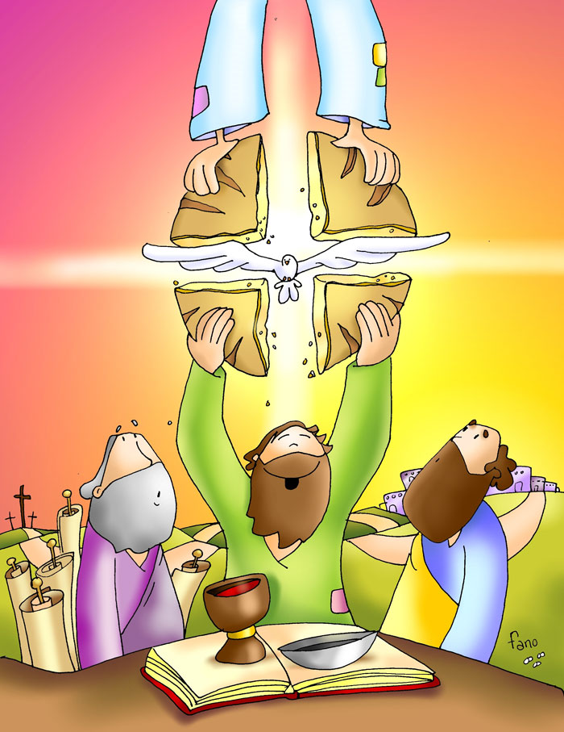
san Lucas 24
Así está escrito: el Mesías padecerá y resucitará de entre los muertos al tercer día.

Slide 24
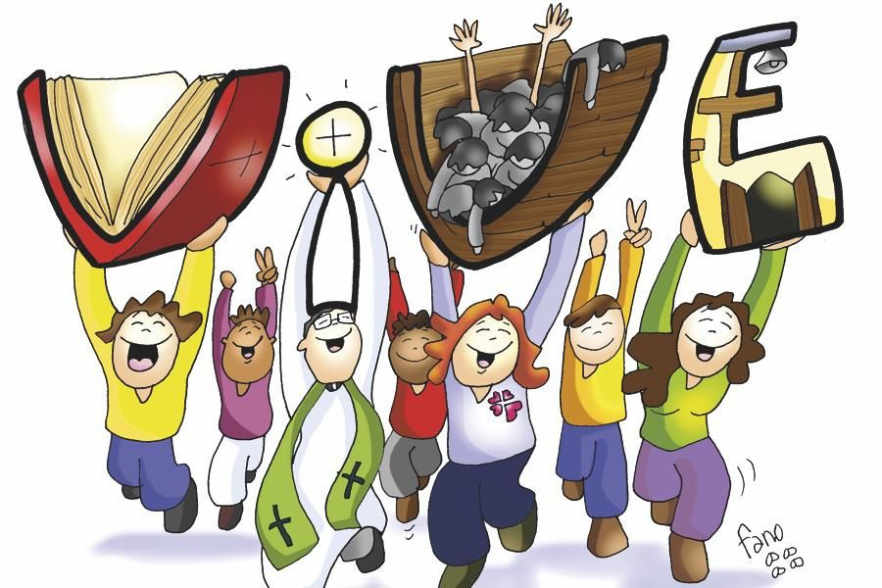
CRISTO NACE CADA DÍA
Habrá tierra que sembrar, habrá mies que recoger,
por muchos años que pasen, no cambiará nuestra fe.
La vida es de los que luchan por su propio yo vencer.
Habrá peces que pescar y manos para faenar,
no importará la tormenta pues Cristo la calmará,
seguiremos en la lucha por un mundo de hermandad.
1/3

Slide 25
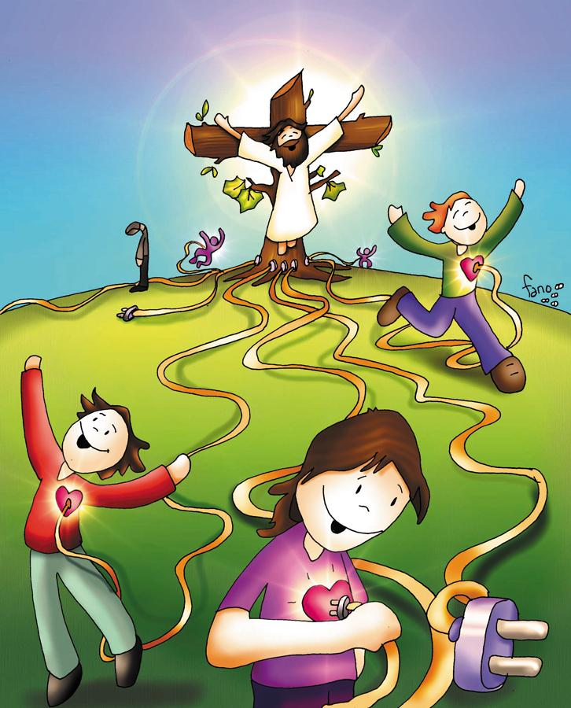
Cristo nace cada día
en la cara del obrero cansado
en el rostro de los niños que ríen jugando
en cada anciano que tenemos al lado.
Cristo nace cada día
y por mucho que queramos matarlo
nacerá día tras día, minuto a minuto
en cada hombre que quiere aceptarlo.
2/3

Slide 26
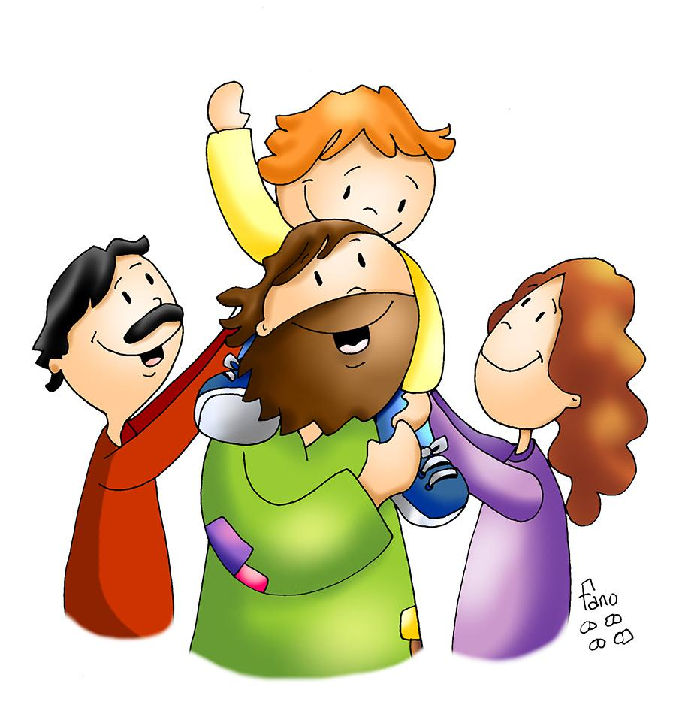
NADA NOS SEPARARÁ
Nada nos separará,
nada nos separará,
nada nos separará
del amor de Dios. (bis)

Slide 27
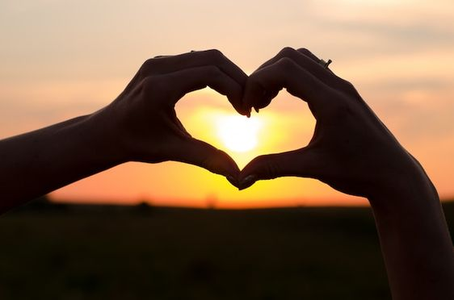
¡Gracias mi Dios!
Acción de Gracias

Slide 28
 www.cristoredentor.info
 va-cristoredentor@archivalladolid.org
www.instagram.com/cristoredentorva

Slide 29
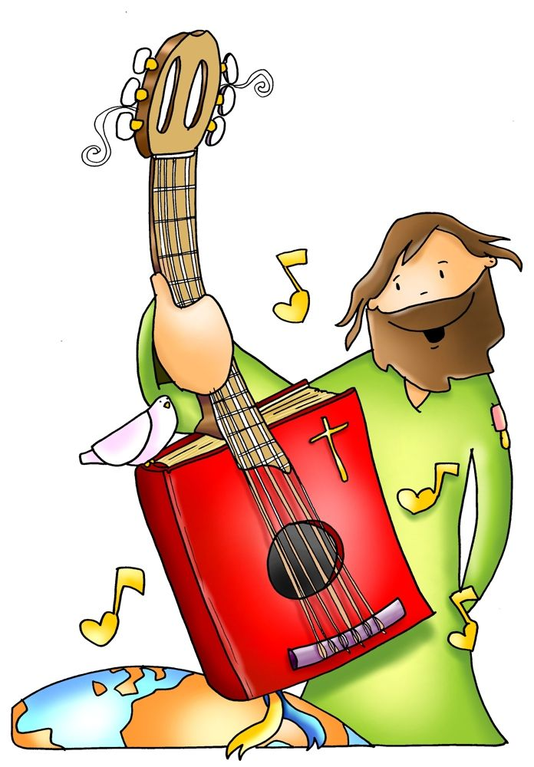
VENGO
Ya no hay palabras que deba callar,
ya no hay motivos para no cantar.
Hoy he sentido la presencia de Dios,
pues soy más fuerte, hoy tengo su amor.
Y vengo con el corazón bien lleno
de esperanza y de mil sueños,
hoy es día para amar.
Y quiero gritarle al mundo entero
que hay un Dios verdadero
y que nos vino a salvar.
1/4

Slide 30
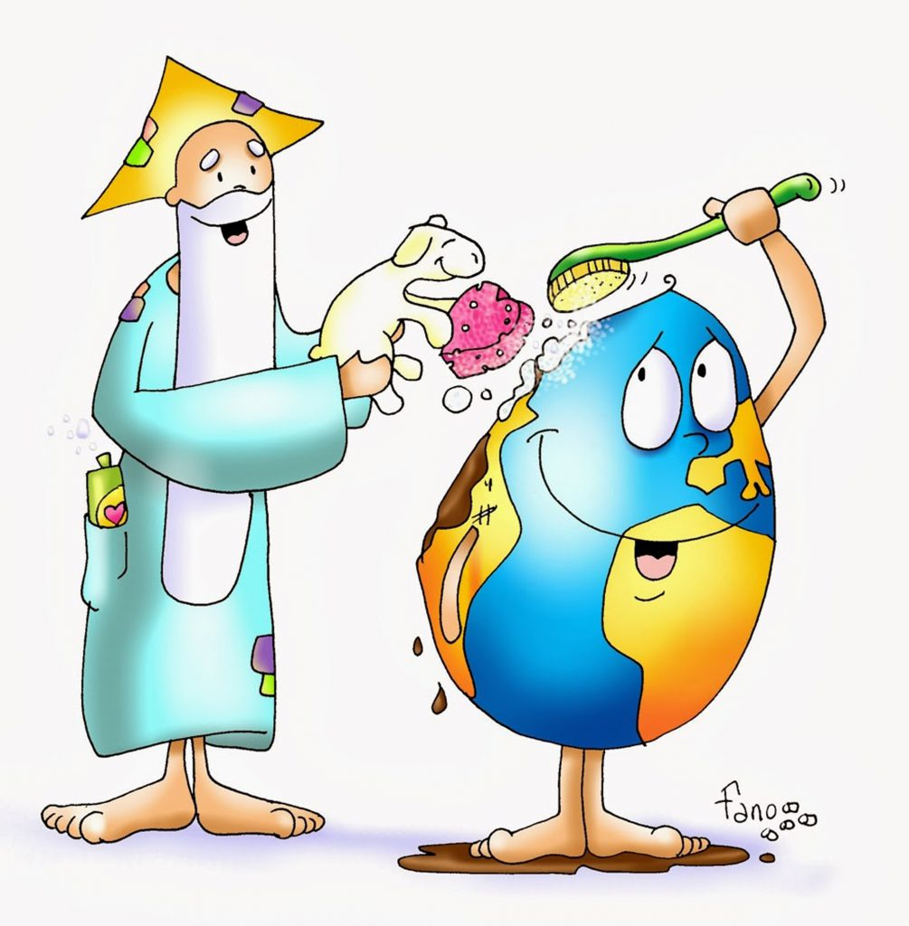
Tengo una cosa que te quiero contar,
hay un planeta que debemos cuidar.
Es nuestra casa, Dios nos la regaló,
en tu mano está dejarla aún mejor.
Y vengo con el corazón bien lleno
de esperanza y de mil sueños,
hoy es día para amar.
Y quiero gritarle al mundo entero
que hay un Dios verdadero
y que nos vino a salvar.
2/4

Slide 31
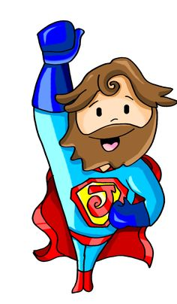
Si eres valiente este es tu lugar,
un sitio nuevo para la libertad.
Aquí no importa tu condición,
ya que Él te quiere tal cual te creó.
Y vengo con el corazón bien lleno
de esperanza y de mil sueños,
hoy es día para amar.
Y quiero gritarle al mundo entero
que hay un Dios verdadero
y que nos vino a salvar.
3/4

Slide 32
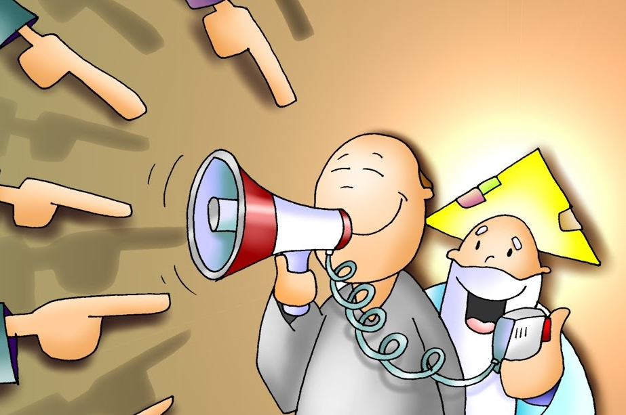
Dame tu mano, ya no hay marcha atrás.
Es nuestra historia la vamos a cambiar.
El sol que brilla para todos salió,
grita y haz ruido, tú eres su voz.
Y vengo con el corazón bien lleno
de esperanza y de mil sueños,
hoy es día para amar.
Y quiero gritarle al mundo entero
que hay un Dios verdadero
y que nos vino a salvar (BIS)
4/4

Slide 33
 www.cristoredentor.info
 va-cristoredentor@archivalladolid.org
www.instagram.com/cristoredentorva

Slide 34
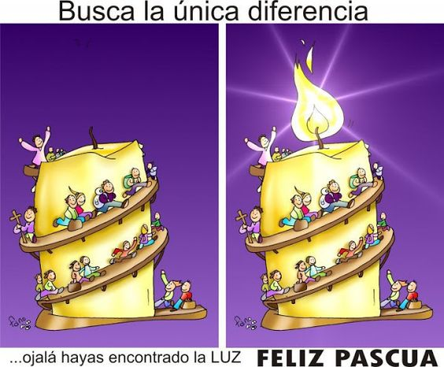
¡COMPÁRTELO CON LOS DEMÁS!

Slide 35
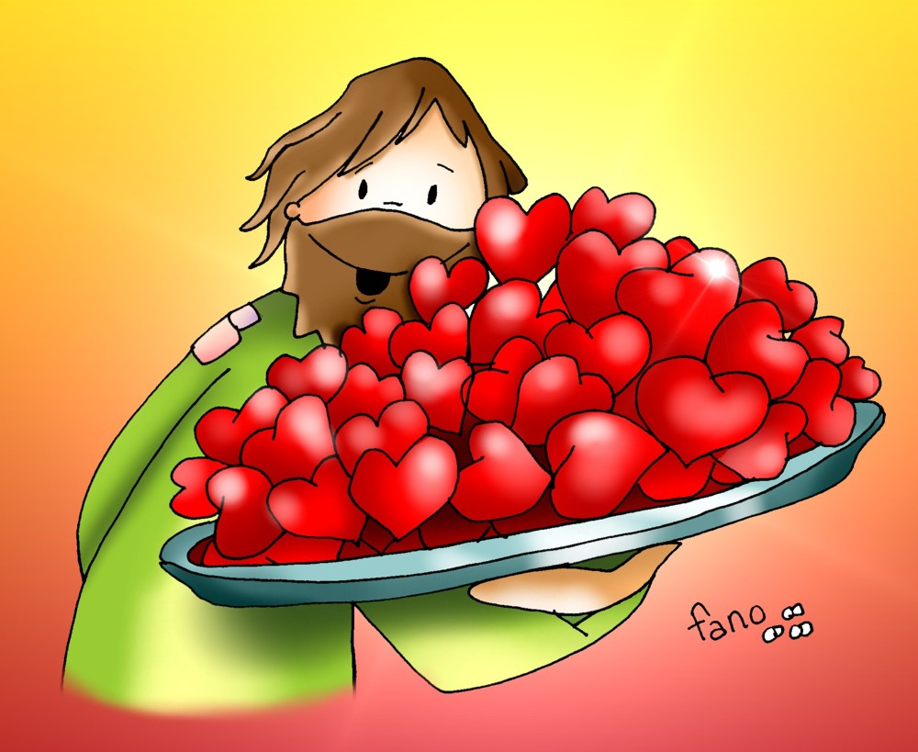
¡FELIZ DÍA DEL SEÑOR!
¡COMPÁRTELO CON LOS DEMÁS!

